Slide 1
আজকের ক্লাসে তোমাদের স্বাগতম
ফুলেল শুভেচ্ছা

Slide 2
নিজ পরিচিতি
নামঃ মো: রোকন উদ্দীন
পদবীঃ প্রভাষক
প্রতিষ্ঠানঃ হাফছা মজুমদার
মহিলা ডিগ্রী কলেজ
মোবাইল: ০১৭৫১২৩২১৯৮
ইমেইল:
rokunuddin1983@gmail.com
শিক্ষক বাতায়ন:
mdrokun985@gmail.com
FB: Rokun bin hamid

Slide 3
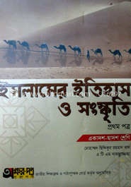
বিষয় পরিচিতি
শ্রেণি –একাদশ
বিষয়- ইসলামের ইতিহাস ও সংস্কৃতি
অধ্যায়ঃ প্রথম
পাঠ নং-৩য়
পিরিয়ড- ২য়
সময়-৪৫ মিঃ
তারিখ- ০৬-০১-২০২১

Slide 4
পুর্বজ্ঞান যাচাই

Slide 5
পাঠ শিরোনাম
আরবের ভৌগলিক অবস্থান ও জীব জন্তু

Slide 6
শিখন ফল এই পাঠ শেষে শিক্ষার্থীরা-
১। প্রাচীন আরবের ভৌগলিক অবস্থান সম্পর্কে বলতে পারবে।
২। প্রাচীন আরবের উট ও ঘোড়া সম্পর্কে বর্ণনা করতে পারবে।
৩। প্রাচীন আরবের খেজুর গাছ সম্পর্কে ব্যাখ্যা করতে পারবে।

Slide 7
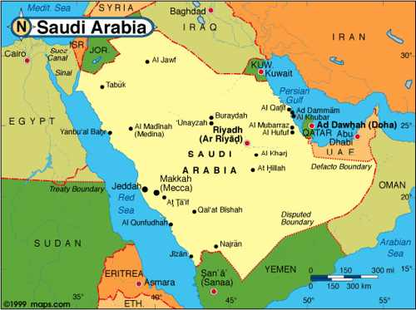
প্রাচীন আরবের ভৌগলিক অবস্থান
ভারত মহাসাগর
পারস্য উপসাগর
লোহিত সাগর
সিরিয়ার মরুভূমি
উত্তর
পূর্ব
পশ্চিম
দক্ষিণ

Slide 8
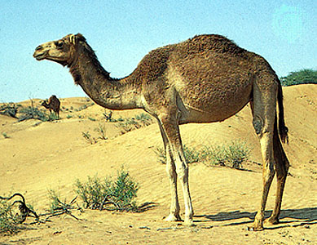
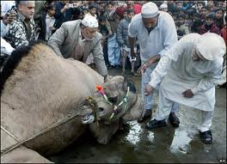
আরবের উট
উটের দুধ
উটের মাংস
উট কোরবানিরত

Slide 9
আরবের ঘোড়া

Slide 10
আরবের মরু ঝড়

Slide 11
আরবের খেজুর গাছ

Slide 12
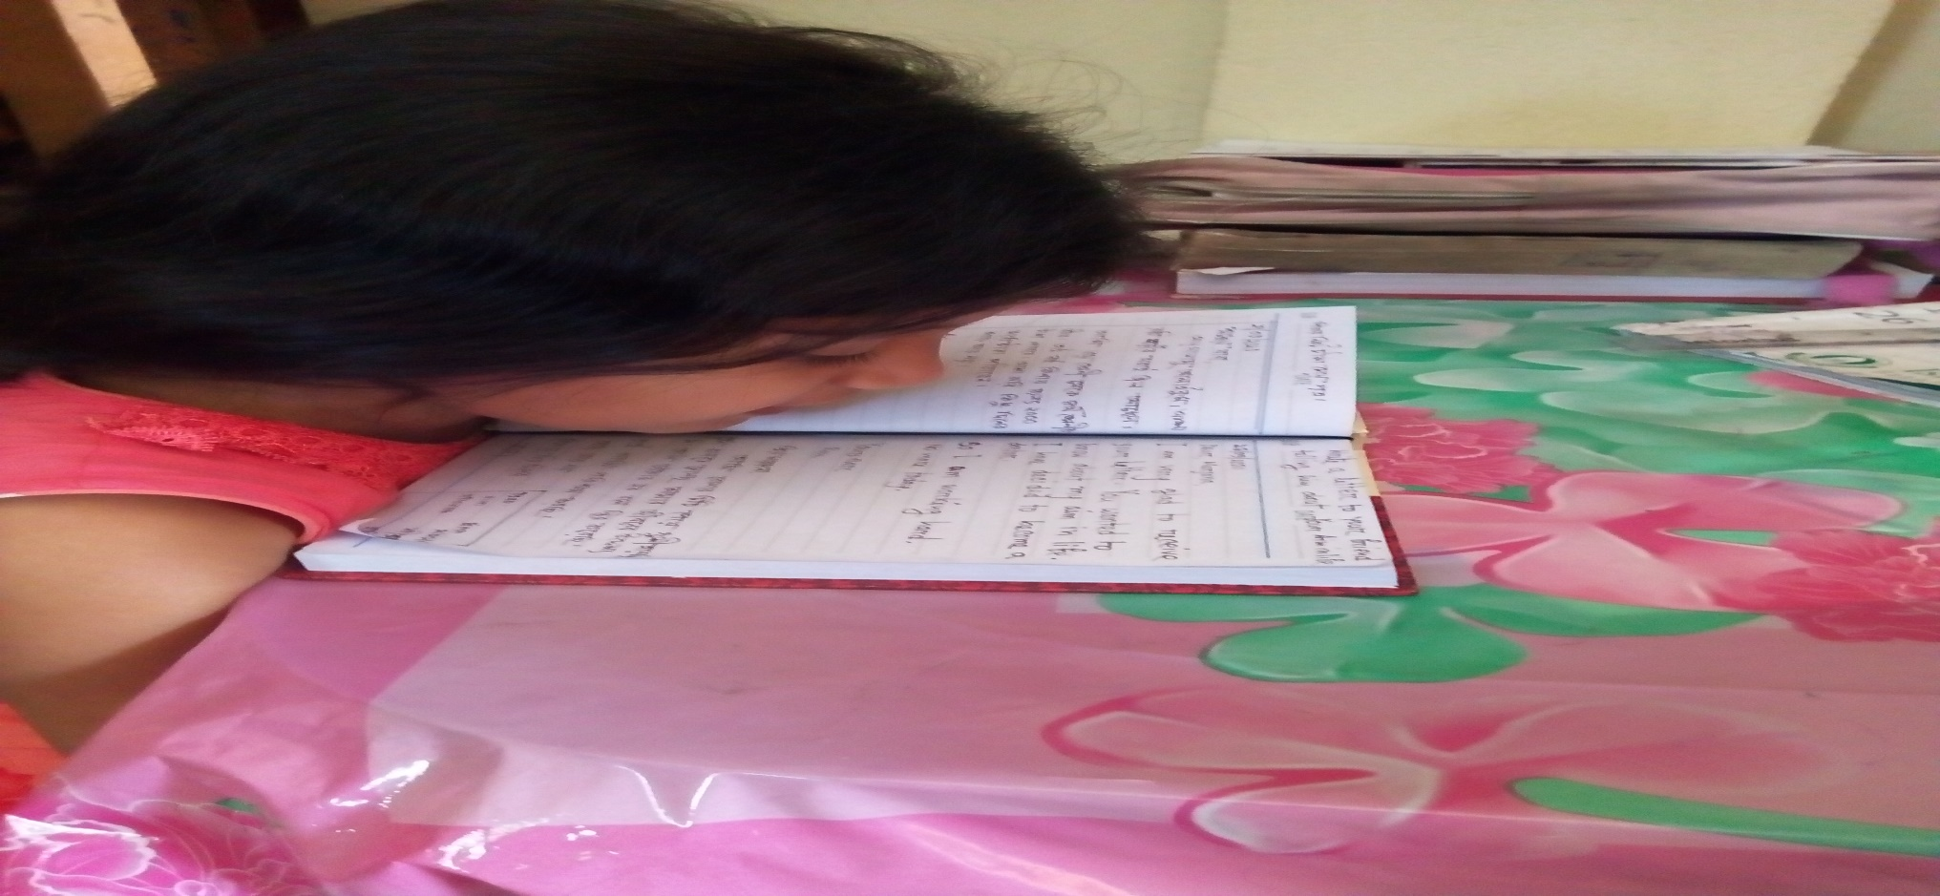
একক কাজ
প্রশ্নঃ আরবদেশের জীব জন্তুর নাম লেখ।

Slide 13
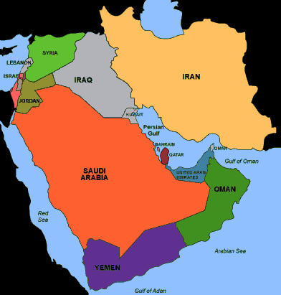
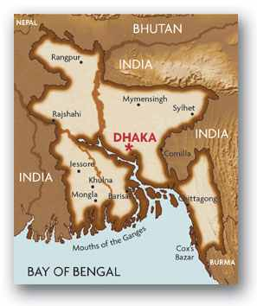
দলীয় কাজ
## প্রাচীন আরবের ভৌগলিক অবস্থানের সাথে বাংলাদেশের ভৌগলিক অবস্থানের তুলনা কর।
(৫টি দলে বিভক্ত হয়ে-২টিকরে-------)

Slide 14
মূল্যায়ণ
১। জাজিরাতুল আরব বলতে কি বুঝ ?
২। উটকে মরুভূমির জাহাজ বলা হয় কেন?
৩। প্রাচীন আরবে ঘোড়ার অবদান কি?
৪। খেজুর গাছকে রানী গাছ বলা হয় কেন?

Slide 15
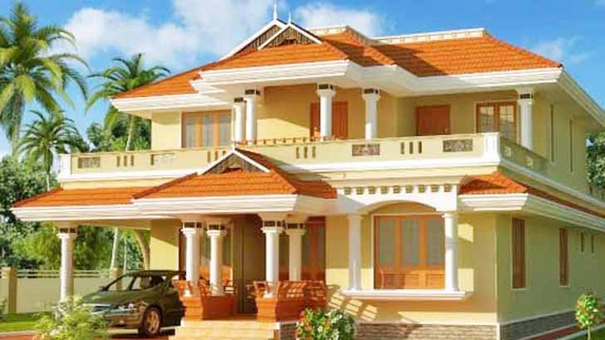
বাড়ির কাজ
### প্রাচীন আরবের উট ও ঘোড়ার গুরুত্ত্ব ব্যাখ্যা কর।
( সর্বোচ্চ এক পৃষ্ঠা লিখবে )

Slide 16
আল্লাহ হাফেজ

